Slide 1

На основе изучения лексической темы
«КОСМОС»

Slide 2


Варианты
Варианты использования
методического конструктора интегрированной деятельности участников образовательного пространства
МКДОУ ЦРР № 501 «Медвежонок»,
учитель-логопед
высшей квалификационной категории
Любова Е.В.

Slide 3
Варианты
«Средний учитель говорит.
Хороший учитель объясняет.
Высший учитель показывает.
Великий учитель вдохновляет»
Уильям Артур Уорд

Slide 4
Варианты
— забота о здоровье, эмоциональном благополучии и своевременном всестороннем развитии каждого ребенка;
создание в группах атмосферы гуманного и доброжелательного отношения ко всем воспитанникам, что позволяет растить их общительными, добрыми, любознательными, инициативными, стремящимися к самостоятельности и творчеству;
— максимальное использование разнообразных видов детской деятельности; их интеграции в целях повышения эффективности образовательного процесса;
— креативность (творческая организация) процесса воспитания и обучения;
— вариативность использования образовательного материала, позволяющая развивать творчество в соответствии с интересами и наклонностями каждого ребенка;
— уважительное отношение к результатам детского творчества.

Slide 5
Варианты
Понятие «образовательного пространства» было введено авторами
Б. Д. Элькониным и И. Д. Фруминым.
По мнению авторов В. А. Харитоновой, О. В. Санниковой, И. В. Меньшикова: образовательное пространство является сферой взаимодействия трех его субъектов — воспитателя, воспитанника и среды между ними.
В. А. Козырев также относит к образовательному пространству набор определенным образом связанных между собой условий, которые могут оказывать влияние на образование человека.

Slide 6
Варианты

Slide 7
Варианты

Slide 8
Варианты

Slide 9
Варианты
Интегрированное коррекционно-развивающее занятие по расширению лексико-семантического поля слова «Ракета» у детей с общим недоразвитием речи (подготовительная группа)
Цель: Коррекция нарушений и совершенствование фразовой речи детей с ОНР подготовительной к школе группы на основе расширения семантического поля слова «Ракета»
(справочно: лексико-семантическое поле – совокупность слов различных частей речи, обозначающих определенное понятие).

Slide 10
Варианты
Задачи по образовательным областям интегрированной деятельности
Область «Познавательное развитие»
Уточнить знания о «Дне Космонавтики», исследованиях космоса, ракете как виду космического транспорта, сигнальной системы, военного оружия, водного транспорта.
Закреплять умение сравнивать и группировать предметы по разным признакам. Развивать умение анализировать, выделять лишнее и обосновывать свой выбор.
Продолжать формировать умение обобщать, понимать последовательность сюжета, устанавливать причинно-следственные связи.
Закреплять умение составлять целое изображение из нескольких частей, узнавать предметы по контуру.
Тренировать детей в использовании числительных.

Slide 11
Варианты
Область «Речевое развитие»
Уточнять, обогащать, систематизировать и активизировать словарный запас за счет слов:
имен существительных – ракетодром, космодром, звездолет, аппарат, космолет, ракетчик, космонавт, снаряд, сигнал, заряд, теплоход, судно, ракетка, ракетница, ракетостроение, исследователь, конструктор, создание, запуск, веретено, трубка;
имен прилагательных – ракетный, космический, звездный, стремительный, быстрый;
глаголов – вз (у-. при-, об-, на-, с-)летать, исследовать, изобретать, конструировать, создавать, стремиться, стартовать, приземляться.
Закреплять навыки словообразования и словоизменения. Воспитывать активное произвольное внимание к речи, совершенствовать умение вслушиваться в обращенную речь, понимать ее содержание, слышать ошибки в своей и чужой речи.
Совершенствовать фонематическое восприятие, фонематический анализ и синтез, фонематические представления.
Совершенствовать навыки связной речи.
Учить согласовывать речь с движениями; развивать выразительность речи и выразительность движений.

Slide 12
Варианты
Область «Социально-коммуникативное развитие»
Побуждать детей включаться в совместную игровую ситуацию.
Воспитывать умение согласовывать свои действия с действиями товарищей, работать и играть в коллективе.
Воспитывать чувство гордости за достижения своей страны, чувство патриотизма, бережное отношение к Земле, миру, жизни и всему живому.

Slide 13
Варианты
Область «Художественно-эстетическое развитие»
Развивать способность слушать литературное произведение в виде стихотворного текста и загадок, эмоционально реагировать на их содержание и следить за развитием событий.
Учить интонированию, смене высоты, силы голоса.
Развивать восприятие и передачу ритмического рисунка музыкальной композиции.
Учить хоровому пению.

Slide 14
Варианты
Область «Физическое развитие»
Стимулировать развитие центральной нервной системы и высших психических функций: активизировать восприятие, внимание, память, логическое мышление, воображение.
Развивать артикуляционную, общую и мелкую моторику.
Укреплять мышечный каркас, формировать правильную осанку.
Совершенствовать координацию движений, устранять синкинезии и навязчивые движения.
Тренировать физиологическое и формировать правильное речевое дыхание.
Предупреждать утомляемости воспитанников, повышать работоспособность, удовлетворять потребность детского организма в двигательной активности.

Slide 15
Варианты
Методы и приемы
1. Практические (дидактические игры, упражнения, игровая ситуация, динамическая пауза – имитационные движения, пальчиковая гимнастика, зрительная зарядка, звуковая зарядка, вокально-дыхательные упражнения). 2. Наглядные (рассматривание, показ способов действия, просмотр). 3. Словесные (художественное слово, планирование действий по опорным картинкам, беседа, объяснение, проблемный вопрос).
Материалы и оборудование
Демонстрационный: символьные изображения действий исследования, конструирования, построения, запуска; предметные картинки с видами ракет, веретена, заряда-шутихи, теплохода, звезды, таблица словоизменений, схема звуков, слогов, слов, панно «Наш космодром», выставка аппликаций и рисунков ракет, композиция «Веселые инопланетяне»
Раздаточный: цепочки, комплект раскрасок.
КТИ – диктофон, видеокамера, ноутбук, лазерная указка, магнитная доска. магниты
Предварительная работа: по комплексному плану лексической темы.

Slide 16
Варианты

Slide 17
Варианты

Slide 18
Варианты

Slide 19
Варианты
Литература
Закон Российской Федерации «Об образовании в Российской Федерации» от 29.12.2012 г.
Федеральный государственный образовательный стандарт, Приказ Министерства образования и науки РФ № 1135 от 17.10.2013 г.
Закон РФ «Об основных гарантиях прав ребенка в РФ» от 24.07.1998 г. № 124-ФЗ (ред. от 20.07.2000 г.)
Конвенция ООН о правах ребенка, 1989 г.
От рождения до школы. Основная общеобразовательная программа дошкольного образования / под ред. Н. Е. Вераксы, Т. С. Комаровой, М. А. Васильевой. - М.: Мозаика-Синтез, 2014.
СанПиН, 2.4.1.3049-13. Санитарно-эпидемиологические требования к условиям и организации обучения в общеобразовательном учреждении (Постановление Главного государственного врача Российской Федерации с изменениями от 25.12.2013 г. № 72).

Slide 20

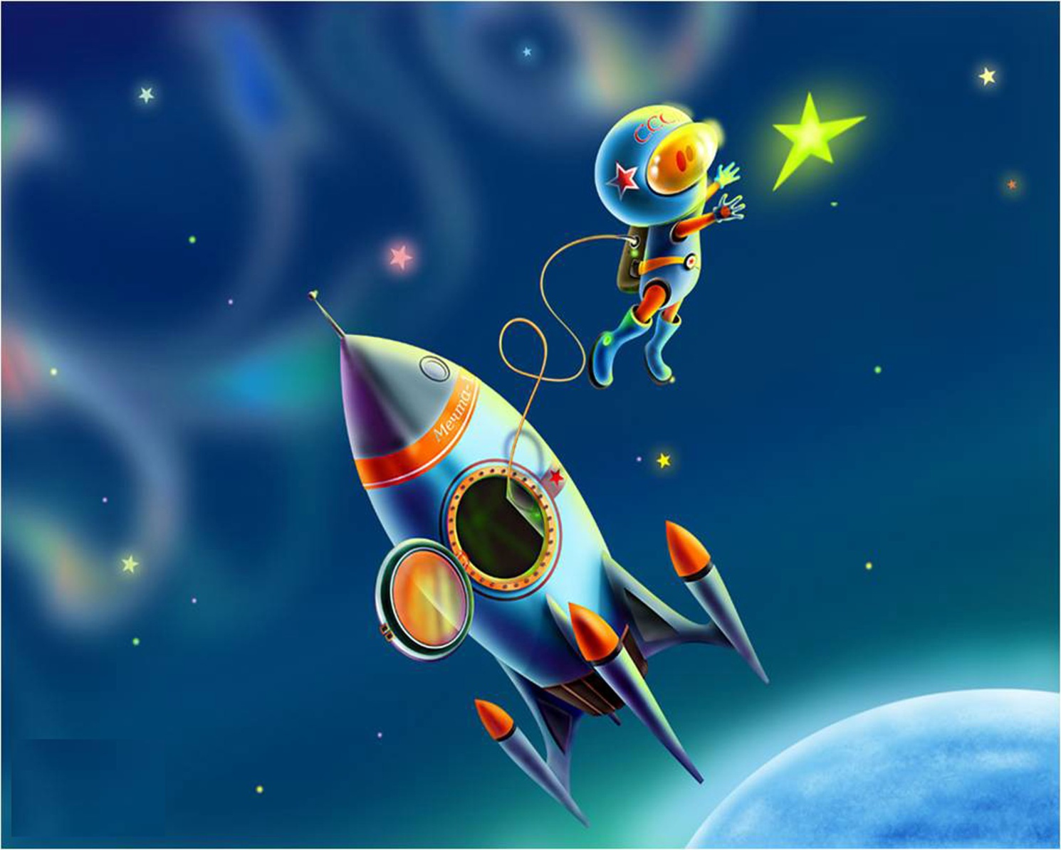
Варианты
Радости творчества Вам, коллеги!

